Slide 1
Ústav experimentálnej fyziky SAV, Košice Laboratórium nanomateriálov a aplikovaného magnetizmu
Vplyv tepelného spracovania v externom magnetickom poli na mikroštruktúru a magnetické vlastnosti vybraných rýchlochladených zliatin
Doktorand: Ing. František ANDREJKA
Školiteľ: RNDr. Ivan Škorvánek, CSc.
Študijný program: Náuka o materiáloch
Študijný odbor: 5.2.26 Materiály
Doktorandský seminár
Notes:
Témou mojej dizertačnej práce je vplyv tepelného spracovania v externom magnetickom poli na mikroštruktúru a magnetické vlastnosti vybraných rýchlochladených zliatin. Na danú tému bola vypracovaná i písomná práca k dizertačnej skúške pod vedením mojho školiteľa doktora Ivana Škorvánka.

Slide 2
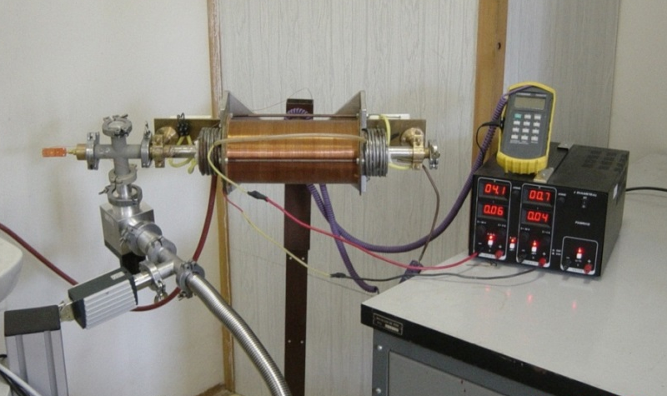
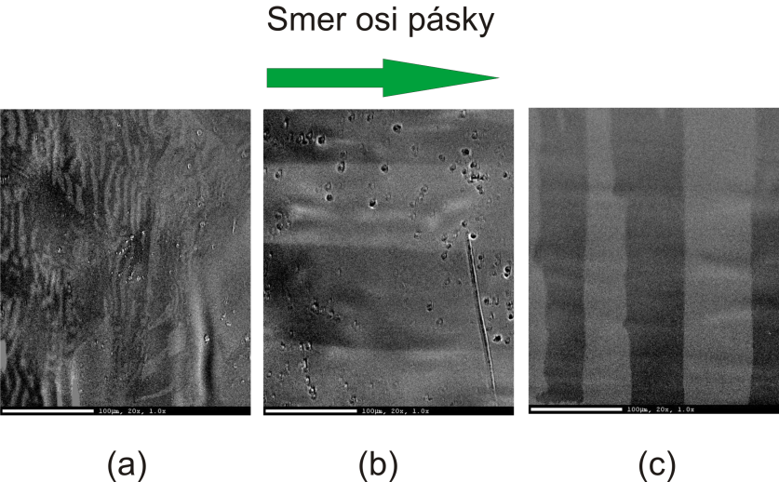
Žíhanie v externom magnetickom poli
modifikácia magnetických vlastností
mechanizmus smerového usporiadania atómových párov
priečne pole 0,8 T
pozdlžné pole 0,05 T
Notes:
Proces žíhania materiálov v magnetickom poli sa využíva na úprava magnetických vlastnosti. Pri termomagnetickom procese dochádza k vytvoreniu preferenčného smeru magnetizácie a to mechanizmom smerového usporiadania atómový párov. Na obrázku vyšie je zobrazené usporiadanie atomových párov. Na obr a je zobrazené náhodne usporiadanie atómov. Počas žihania pôsobením tepla a yároveň mag. Poľa vytvorime preferenčný smer ako je to zobrazené na obr b. Daný mechanizmus je založený na tom, že energia atomového páru závysí od uhla medzi smerom lokálnej magnetizácie a osou páru. Ak dodáme materiálu energiu potrebnú na difúzia v podobe teploty atómové páry sa usporiadaju v smere lokálnej magnetizácie čím sa zmenší celková energia. Po odstránení teploty ostanú niektoré atómové páry vo svojich nových polohách a tým sa vytvorý preferenčný smer magnetizácie.

Slide 3
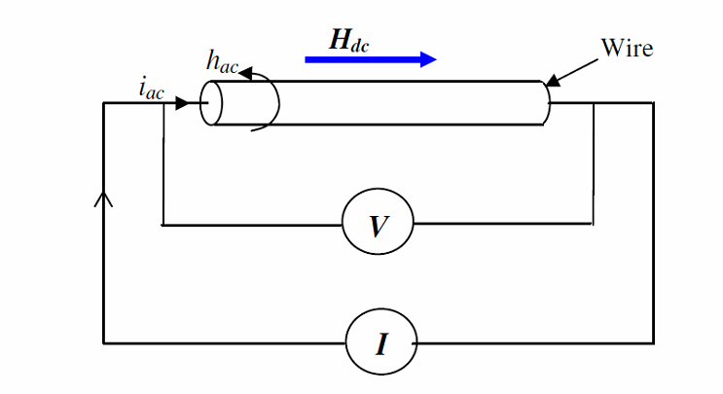
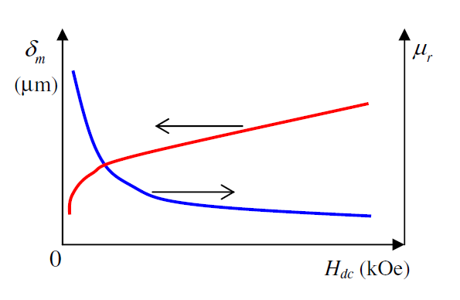
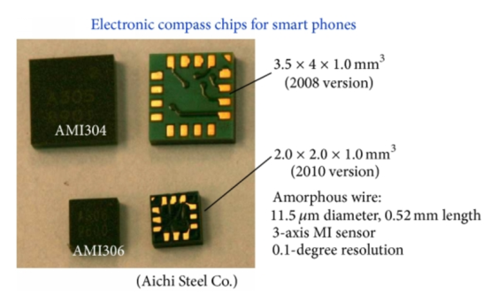
GMI efekt
Veľká zmena impedancie pod pôsobením
externého magnetického poľa.
Veľká zmena magnetoimpedancie:
Materiály s vysokou permeabilitou a nízkym elektrickým odporom.
Skin efekt
GMI pomer
Citlivosť
Aplikácia GMI efektu v senzorike
L.V. Panina, K. Mohri, Appl. Phys. Lett. 65 (1994) 1189.
R.S. Beach, A.E. Berkowitz, Appl. Phys. Lett. 64 (1994) 3652.
https://www.aichi-teel.co.jp/ENGLISH/
Notes:
Proces žíhania materiálov v magnetickom poli sa využíva na úprava magnetických vlastnosti. Pri termomagnetickom procese dochádza k vytvoreniu preferenčného smeru magnetizácie a to mechanizmom smerového usporiadania atómový párov. Na obrázku vyšie je zobrazené usporiadanie atomových párov. Na obr a je zobrazené náhodne usporiadanie atómov. Počas žihania pôsobením tepla a yároveň mag. Poľa vytvorime preferenčný smer ako je to zobrazené na obr b. Daný mechanizmus je založený na tom, že energia atomového páru závysí od uhla medzi smerom lokálnej magnetizácie a osou páru. Ak dodáme materiálu energiu potrebnú na difúzia v podobe teploty atómové páry sa usporiadaju v smere lokálnej magnetizácie čím sa zmenší celková energia. Po odstránení teploty ostanú niektoré atómové páry vo svojich nových polohách a tým sa vytvorý preferenčný smer magnetizácie.

Slide 4
Vysokofrekvenčné merania magnetoimpedancie v systéme zliatin (Fe_{1-x}Co_{x})₈₁Nb₇B₁₂
Výrazný efekt žíhania v magnetickom poli.
Najväčšia zmena impedancie zaznamenaná po žíhaní v TFA režime.
Výrazný pokles impedancie v oblasti nízkych polí pre TFA vzorky.

Slide 5
Snímač tlakového napätia na princípe GMI efektu
oblasť zaťaženia
Použitá zliatina Co₈₁Nb₇B₁₂, po žíhaní v TFA režime, ktorá má najvyššiu citlivosť v oblasti nízkych magnetických polí

Slide 6
Snímač tlakového napätia na princípe GMI efektu
s aplikovaním tlakového napätia dochádza k poklesu impedancie
najvýraznejší efekt tlakového napätia pri frekvencií 1 GHz
s aplikáciou externého magnetického poľa je pozorovaná zmena impedancie
po odstránení mechanického napätia nebola pozorovaná hysterézia
Nanokryštalický materiál Co₈₁Nb₇B₁₂ po žíhaní v TFA režime
zvyšujúce sa magnetické DC pole v pozdĺžnom smere

Slide 7
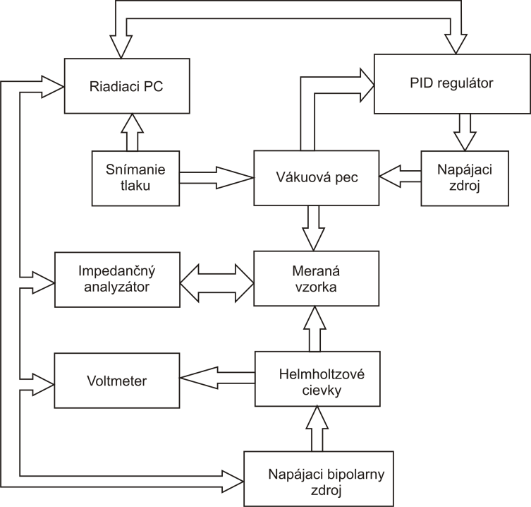
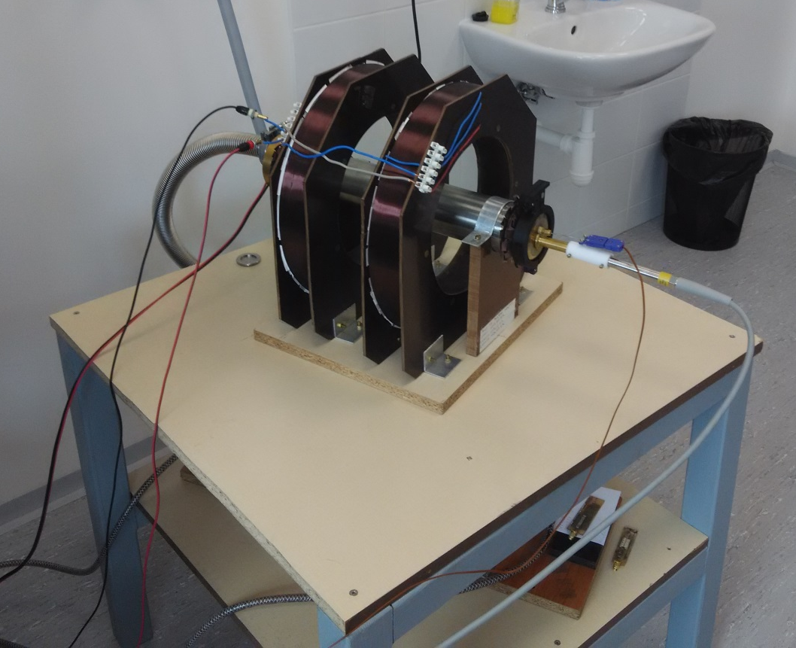
Aparatúra na meranie teplotných závislosti GMI efektu
teplota merania ≤ 573 K
externé magnetické pole < 16 kA/m
maximálna frekvencia ≤ 15 MHz
3 cm dlhé vzorky
Bloková schéma vysokoteplotnej aparatúry pre meranie GMI efektu
vzorka
Notes:
Proces žíhania materiálov v magnetickom poli sa využíva na úprava magnetických vlastnosti. Pri termomagnetickom procese dochádza k vytvoreniu preferenčného smeru magnetizácie a to mechanizmom smerového usporiadania atómový párov. Na obrázku vyšie je zobrazené usporiadanie atomových párov. Na obr a je zobrazené náhodne usporiadanie atómov. Počas žihania pôsobením tepla a yároveň mag. Poľa vytvorime preferenčný smer ako je to zobrazené na obr b. Daný mechanizmus je založený na tom, že energia atomového páru závysí od uhla medzi smerom lokálnej magnetizácie a osou páru. Ak dodáme materiálu energiu potrebnú na difúzia v podobe teploty atómové páry sa usporiadaju v smere lokálnej magnetizácie čím sa zmenší celková energia. Po odstránení teploty ostanú niektoré atómové páry vo svojich nových polohách a tým sa vytvorý preferenčný smer magnetizácie.

Slide 8
Vysokoteplotné GMI merania vzorky Co₈₁Nb₇B₁₂
Teplotné merania GMI efektu
Teplotná zmena maximálnej hodnoty ΔZ/Z_{Max} pomeru
Notes:
Proces žíhania materiálov v magnetickom poli sa využíva na úprava magnetických vlastnosti. Pri termomagnetickom procese dochádza k vytvoreniu preferenčného smeru magnetizácie a to mechanizmom smerového usporiadania atómový párov. Na obrázku vyšie je zobrazené usporiadanie atomových párov. Na obr a je zobrazené náhodne usporiadanie atómov. Počas žihania pôsobením tepla a yároveň mag. Poľa vytvorime preferenčný smer ako je to zobrazené na obr b. Daný mechanizmus je založený na tom, že energia atomového páru závysí od uhla medzi smerom lokálnej magnetizácie a osou páru. Ak dodáme materiálu energiu potrebnú na difúzia v podobe teploty atómové páry sa usporiadaju v smere lokálnej magnetizácie čím sa zmenší celková energia. Po odstránení teploty ostanú niektoré atómové páry vo svojich nových polohách a tým sa vytvorý preferenčný smer magnetizácie.

Slide 9
Vysokoteplotné GMI merania vzorky Co₈₁Nb₇B₁₂
citlivosť pre TFA pásku vyššia o jeden rád
H_{Bias} =362 nT/K pre LFA oproti TFA =1856 nT/K
využitie spracovania v TFA režime pre vysokoteplotné aplikácie pri zachovaní vysokej citlivosti
využitie spracovania v LFA režime v širokom rozsahu teplôt bez nutnosti ladenia H_{Bias}
Teplotná závislosť maximálnej zmeny pomeru ΔZ/Z
Notes:
Proces žíhania materiálov v magnetickom poli sa využíva na úprava magnetických vlastnosti. Pri termomagnetickom procese dochádza k vytvoreniu preferenčného smeru magnetizácie a to mechanizmom smerového usporiadania atómový párov. Na obrázku vyšie je zobrazené usporiadanie atomových párov. Na obr a je zobrazené náhodne usporiadanie atómov. Počas žihania pôsobením tepla a yároveň mag. Poľa vytvorime preferenčný smer ako je to zobrazené na obr b. Daný mechanizmus je založený na tom, že energia atomového páru závysí od uhla medzi smerom lokálnej magnetizácie a osou páru. Ak dodáme materiálu energiu potrebnú na difúzia v podobe teploty atómové páry sa usporiadaju v smere lokálnej magnetizácie čím sa zmenší celková energia. Po odstránení teploty ostanú niektoré atómové páry vo svojich nových polohách a tým sa vytvorý preferenčný smer magnetizácie.

Slide 10
Publikované výsledky počas štúdia
J. S. Blázquez, J. Marcin, F. Andrejka, V. Franco, A. Conde, I. Škorvánek, J. Alloys Compd. 658 (2016) 367-371. ADC
J. S. Blázquez, J. Marcin, F. Andrejka, V. Franco, A. Conde, I. Škorvánek, Metall. Mater. Trans. A 47 (2016) 4301-4305. ADC
L. González-Legarreta, F. Andrejka, J. Marcin, P. Švec, M. Varga, D. Janičkovič, P. Švec Sr., I. Škorvánek, J. Alloys Compd. 688 (2016) 94-100. ADC
F. Andrejka, L. González-Legarreta, P. Švec, I. Škorvánek : Senzorika a magnetometria 2016. - Košice : TU, 2016 S. 1-5. - ISBN 978-80-553-3051-8 . AFD

Slide 11
Ďakujem za pozornosť

